Slide 1
ПОРТФОЛІО
бібліотекаря
Костилівського закладу загальної середньої освіти
ЗОШ І-ІІІ ст.
Штечук Надії Іванівни

Slide 2
Шкільна бібліотека - інформаційний центр навчального закладу

Slide 3
Місія бібліотекаря:
Навчити кожного користувача шукати, знаходити й переробляти інформацію, щоби стати висококультурною та духовно багатою людиною

Slide 4
МОЯ МЕТА: МОЄ КРЕДО:
Підвищення читацької та інформаційної компетентності користувачів бібліотеки
Нові знання завжди відкривають нові можливості

Slide 5
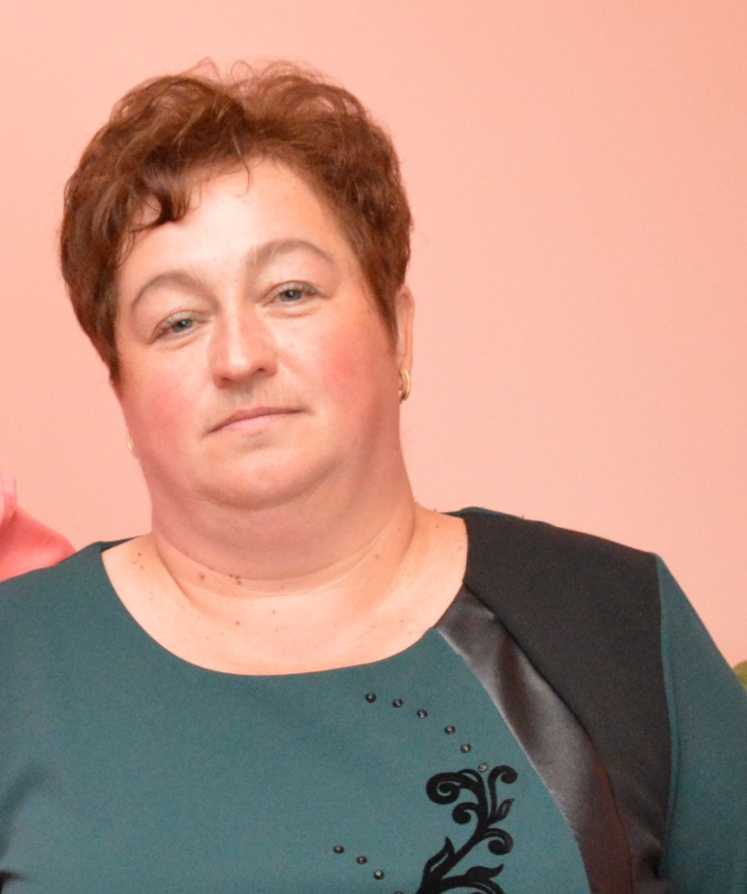
Штечук Надія Іванівна закінчила
Ужгородське училище культури за спеціальністю
“Бібліотечна справа” і здобула кваліфікацію
молодшого спеціаліста бібліотекар-бібліограф.
Спеціаліст І категорії
Стаж роботи у бібліотеці школи 32 років.

Slide 6
Проблемне питання бібліотеки:
Забезпечити надходження інформації й активізувати її з метою розширення бази знань кожного окремого користувача.

Slide 7
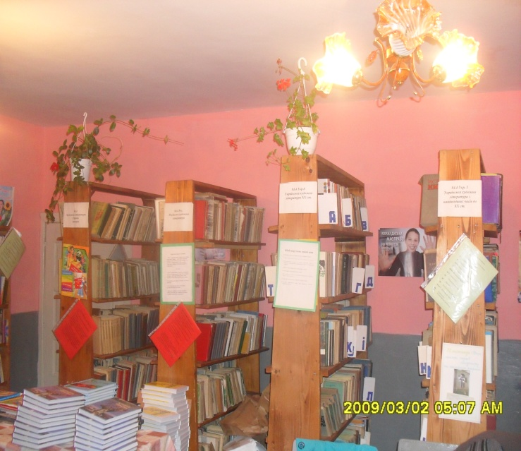
З історії бібліотеки
Бібліотека школи була відкрита у 1948 році.
На час відкриття бібліотеки книжковий фонд нараховував 3000 примірників та 15 видів періодичних видань. Зараз фонд нашої бібліотеки нараховує понад 11150 примірників - 4443 художньої та галузевої літератури, 6707 підручників.
“Бібліотеки – це скарбниці всіх багатств людського духу” Г. Лейбніц

Slide 8
Інформаційна робота шкільної бібліотеки
Тематичні папки
Книжкові виставки
Періодичні видання
Довідкові видання
Літературно – музичні години
Інформаційні вісники
Рекомендовані списки літератури
Бібліотечні уроки
Тематичні картотеки

Slide 9
Інформаційне обслуговування вчителів
групове
картотеки
рекомендаційні списки
індивідуальне
інформування адміністрації
інформування керівників МО
масове
випуск інформаційних бюлетенів
книжкові виставки
бібліографічні огляди
інформування вчителів, які атестуються
інформування вчителів-учасників різноманітних конкурсів
ознайомлення з новими підручниками

Slide 10
Культурологічна
Навчальна
Самоосвітня
Основні функції бібліотеки
Виховна
Інтелектуальна
Інформаційна
Розвиваюча
Пізнавальна

Slide 11
СТРУКТУРА ПОШУКУ ІНФОРМАЦІЇ
Довідково-інформаційний апарат
Бібліотека
Довідково-інформаційний фонд
Книжковий фонд
Енциклопедії
Бібліотечні каталоги
Довідники
Книжкові виставки
Абетковий і тний
Систематичний
Словники
Тематичні полиці
Бібліографічні списки
Огляди літератури
Рекомендаційні покажчики
Анотовані списки
Інформаційні листки
Рекомендаційні списки
Картотеки
Періодичні видання
Краєзнавча
С К С
Підручників
Газети
Журнали

Slide 12
ІНФОРМАЦІЙНЕ ОБСЛУГОВУВАННЯ УЧНІВ
БІБЛІОТЕКА
Інтегровані бібліотечні уроки
Групові консультації, бесіди
Індивідуальні консультації, бесіди
Уроки позакласного читання
Інформаційні бюлетені
Інформаційні виставки, полиці
Самостійна робота учнів
Виховні години, свята, конкурси, вікторини,інтелектуальні ігри
Перегляди літератури, преси
Дні інформації, інформ - афіші
Тижні книги
Куточок читача, інформаційний коктейль,хобі – інформ - центри
Презентації книг, бібліографічні огляди
Списки рекомендованої літератури
УЧЕНЬ

Slide 13
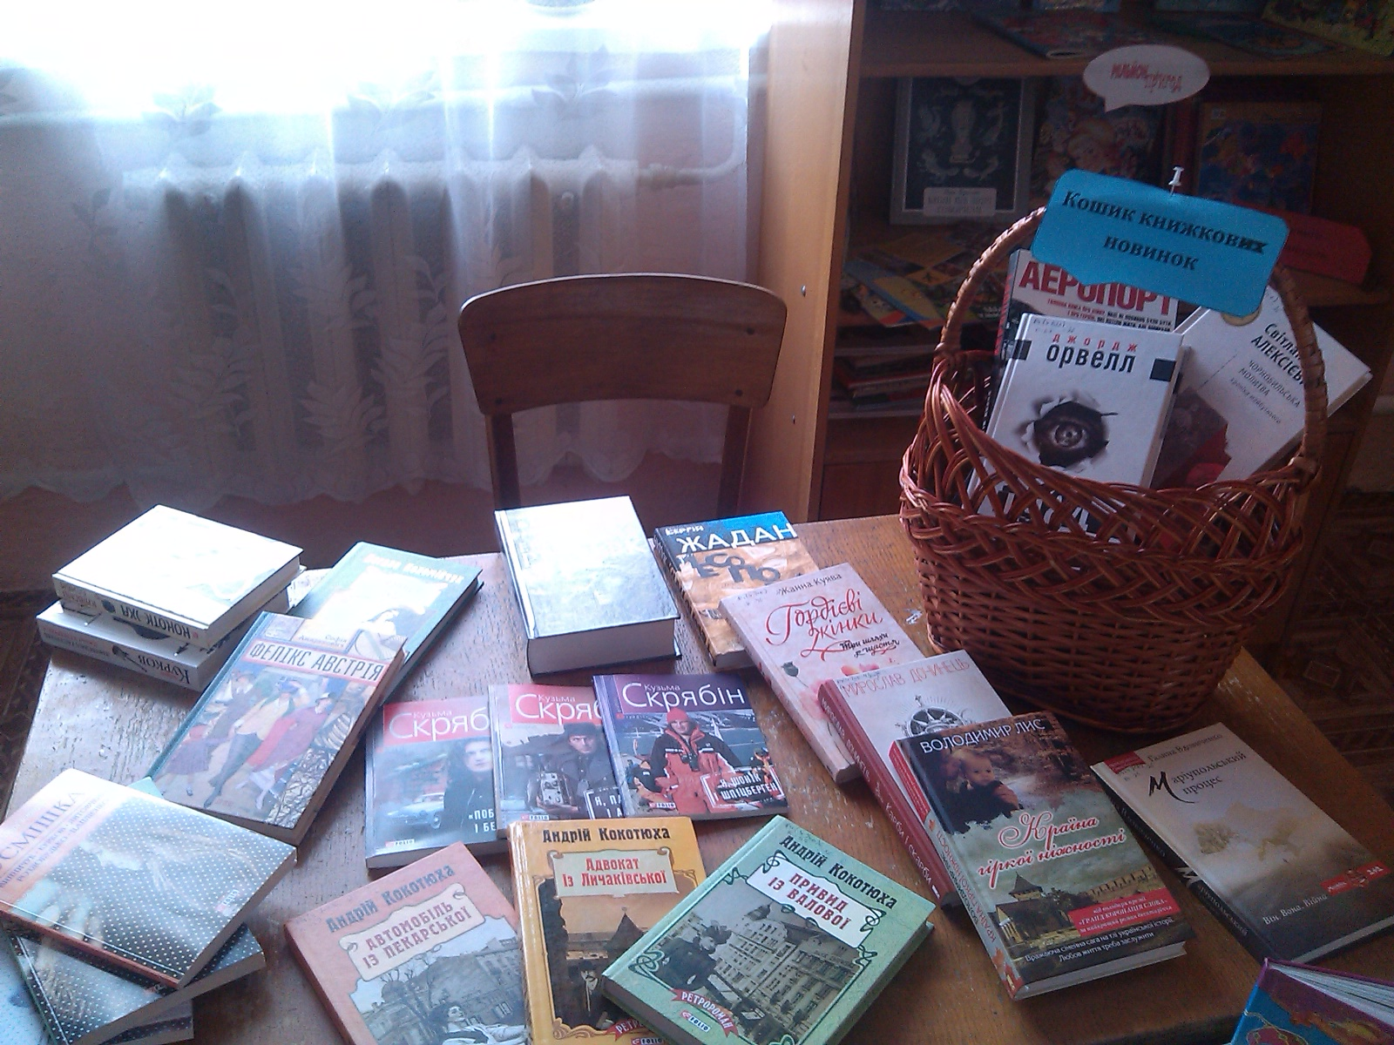
Кошик книжкових новинок

Slide 14
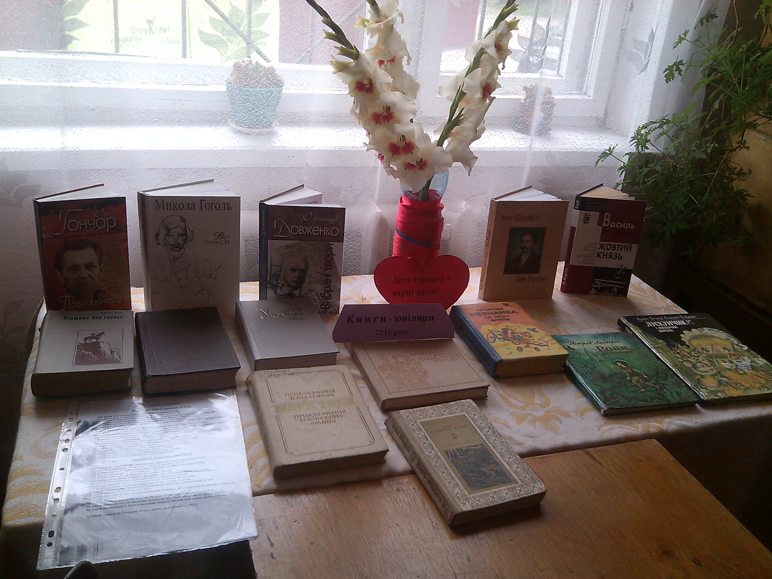
Книги – ювіляри

Slide 15
Виставка книг для батьків “ Читаємо разом з дітьми ”

Slide 16
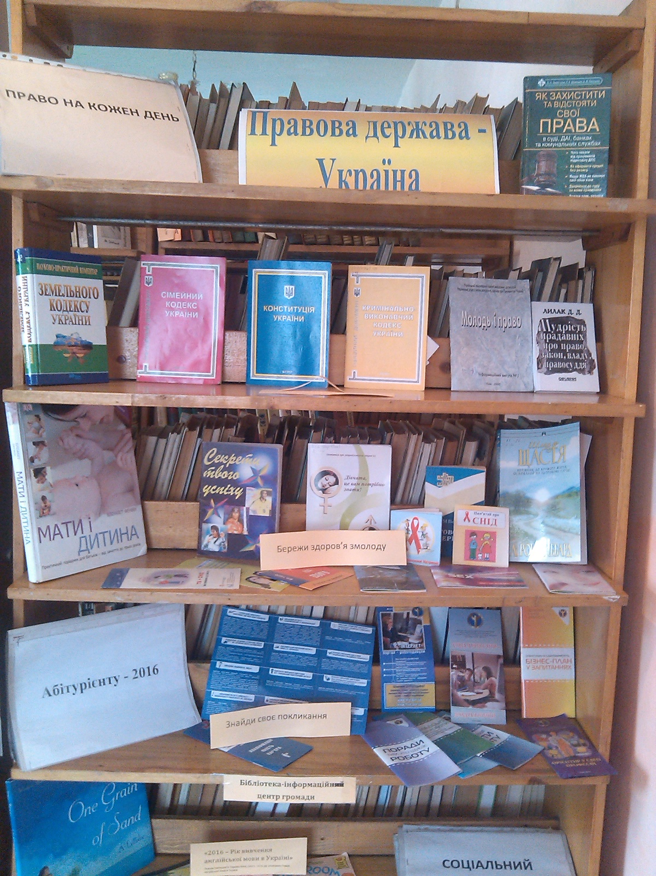
Т Е М А Т И Ч Н І
В И С Т А В К И

Slide 17
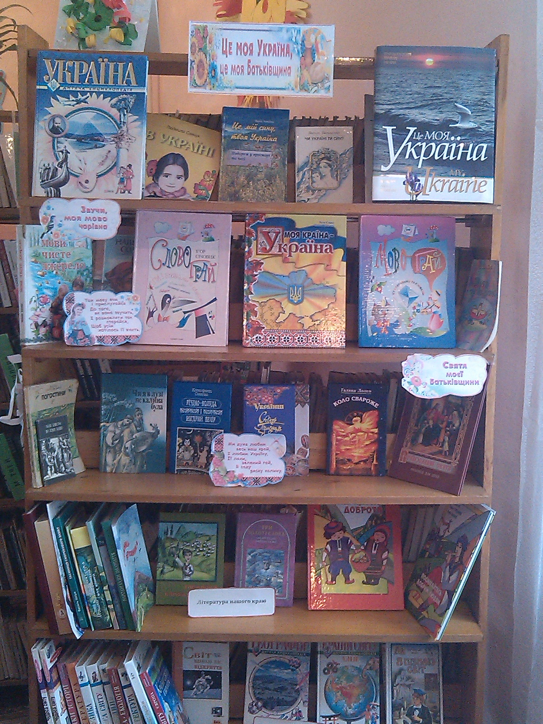

Slide 18
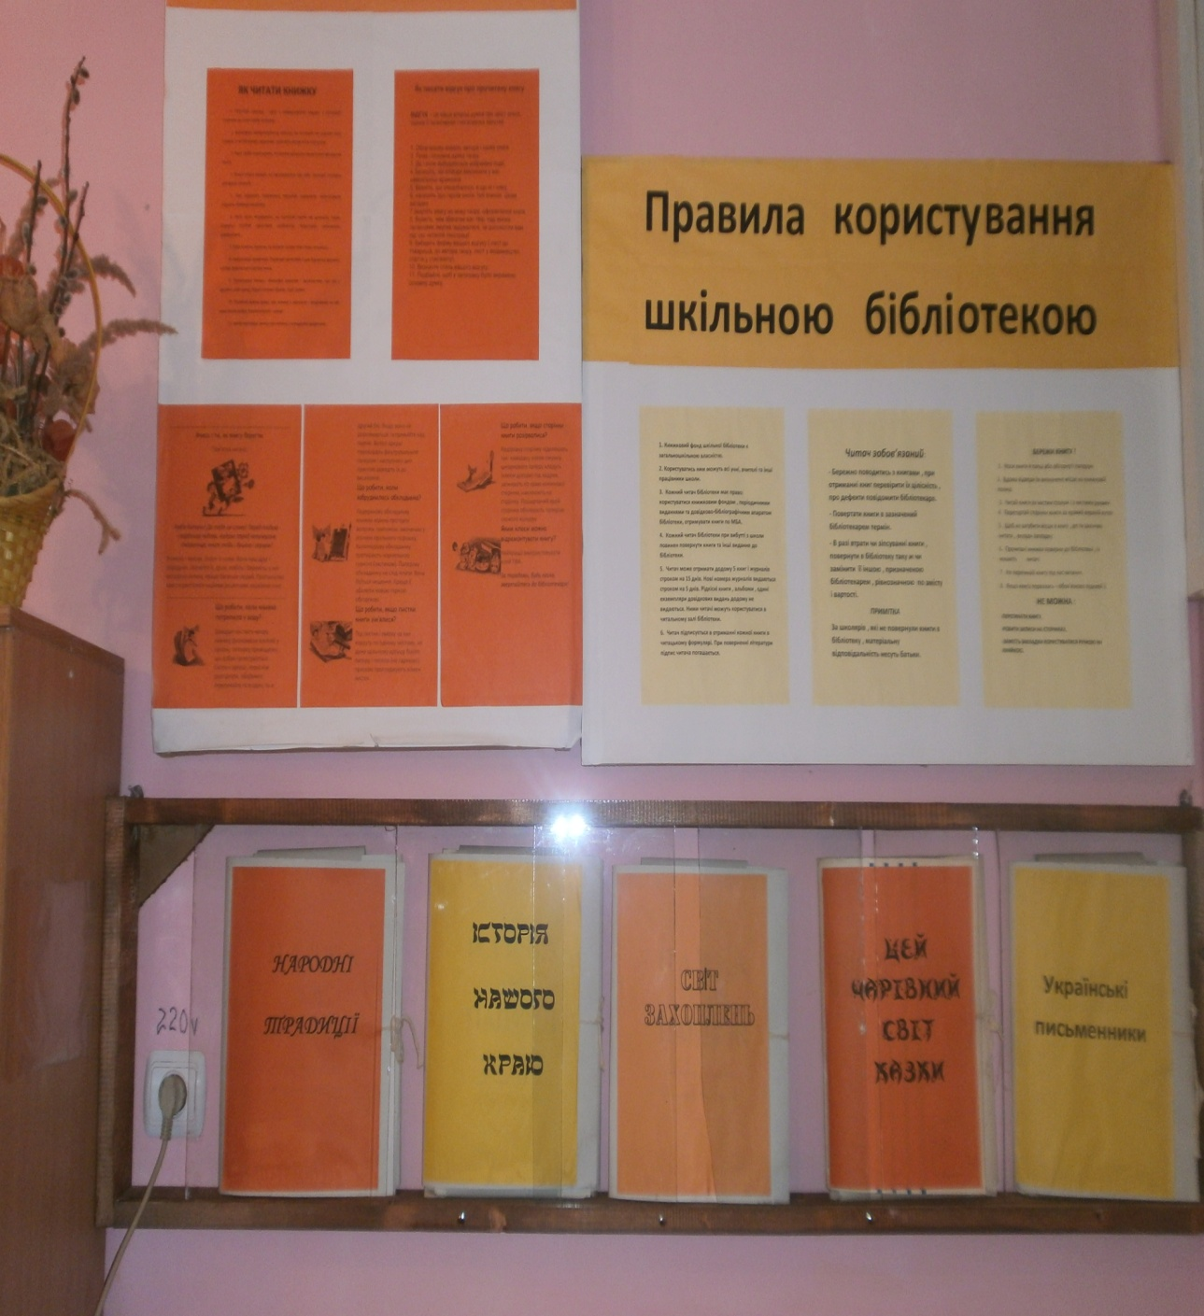
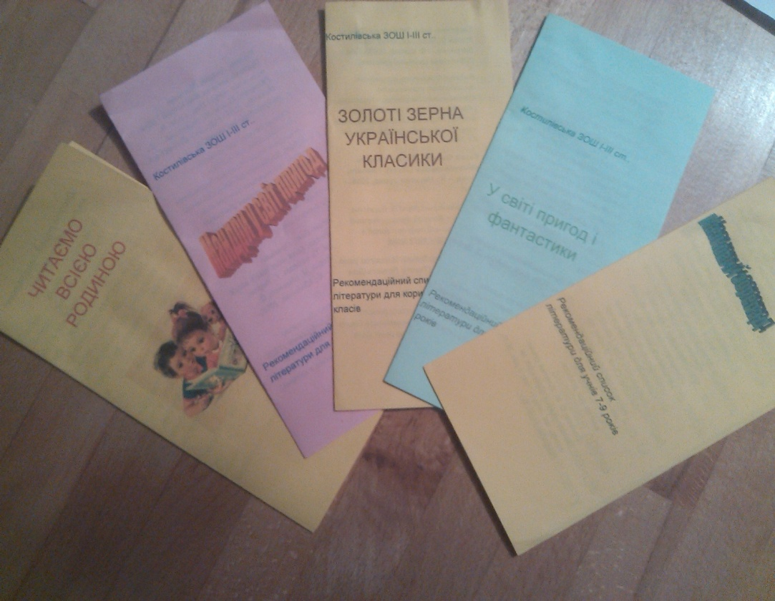
Куток користувача бібліотеки
Рекомендаційні списки
літератури

Slide 19
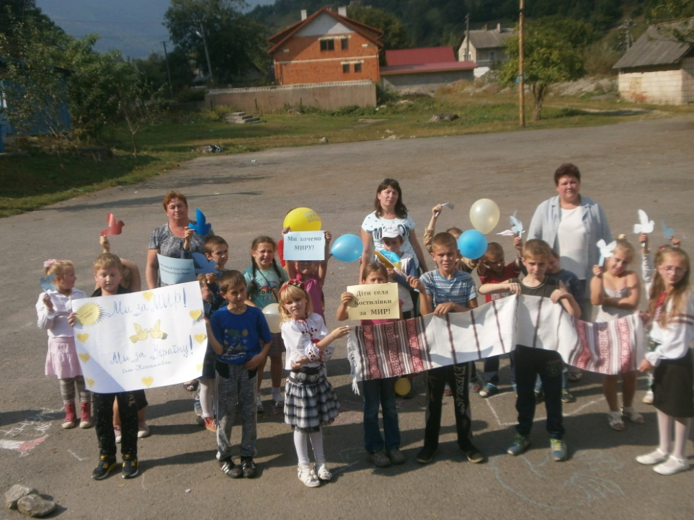
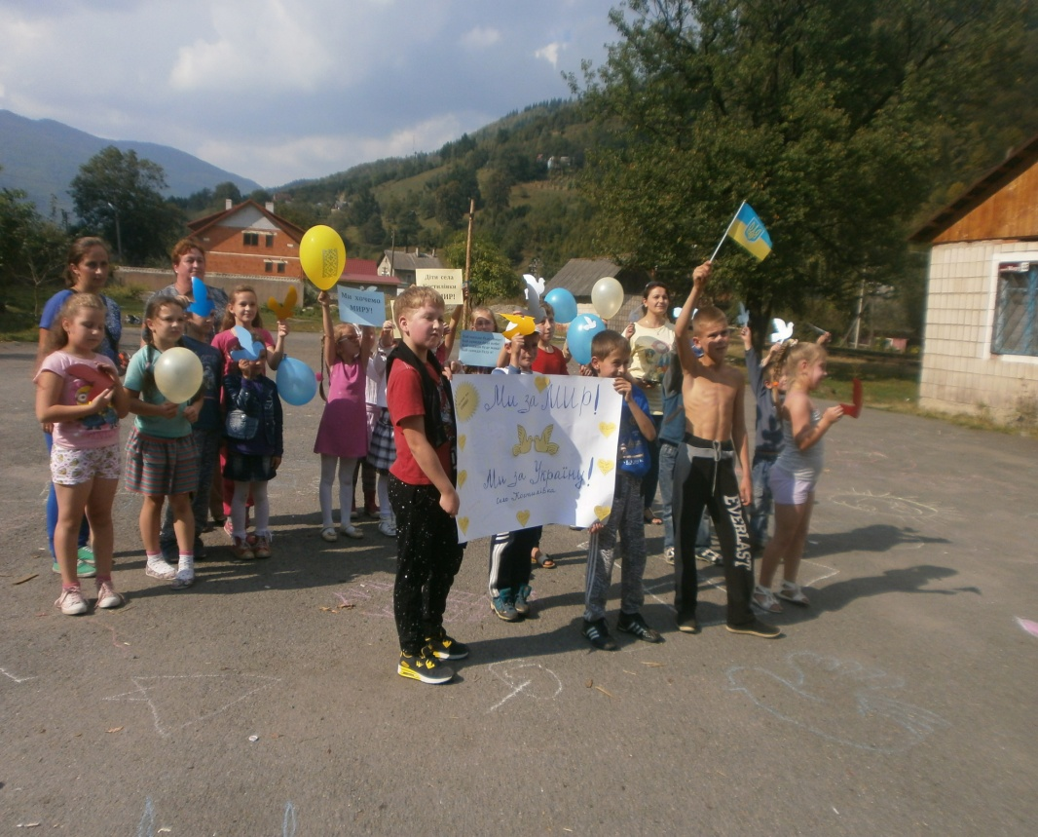
Флешмоб
“Діти Костилівки за мир”

Slide 20
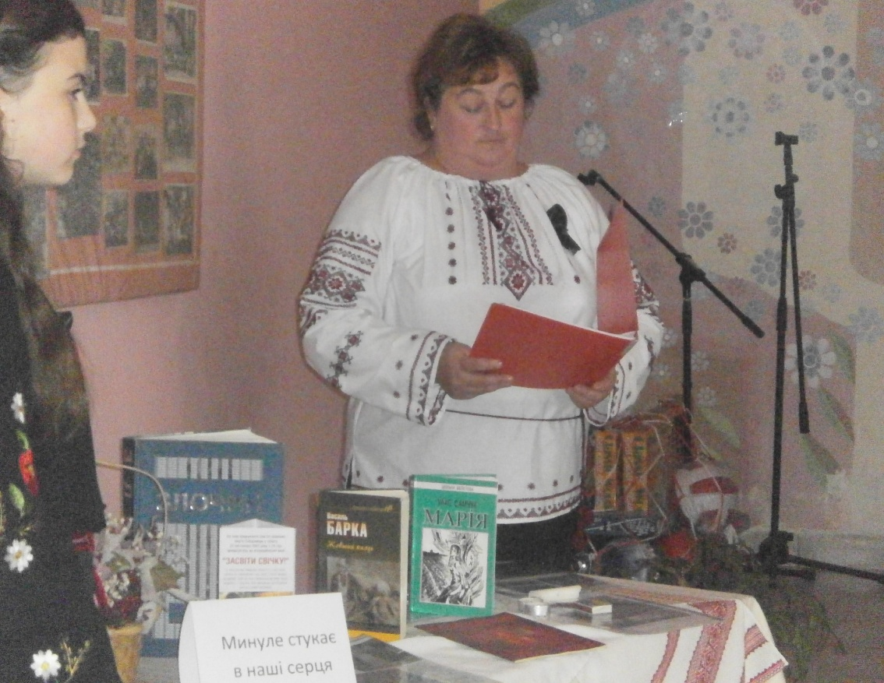
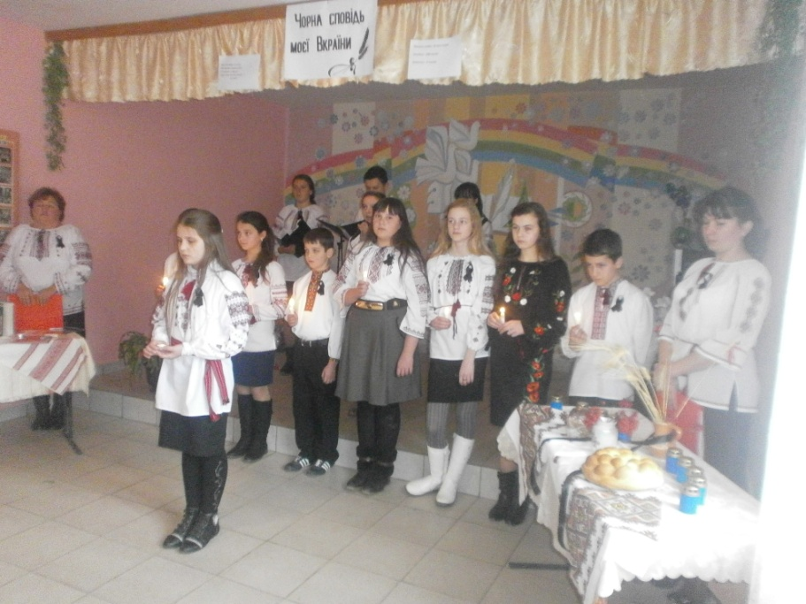
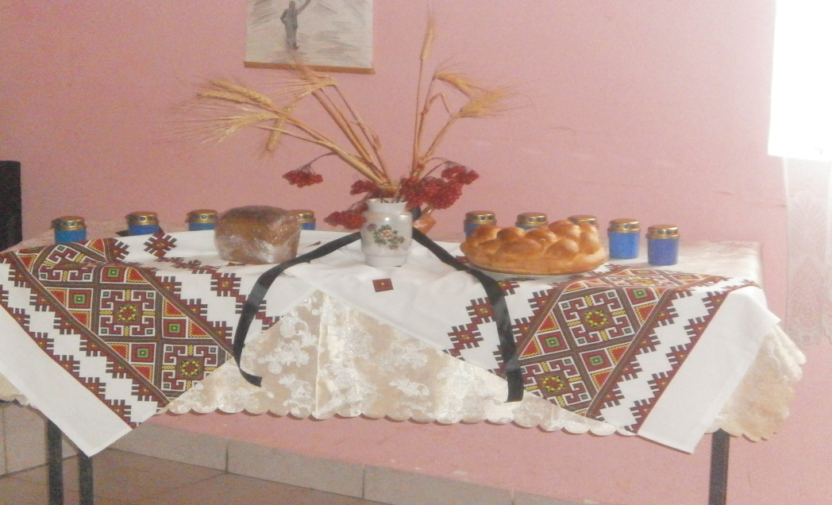
Вечір – реквієм
“Чорна сповідь моєї країни”

Slide 21
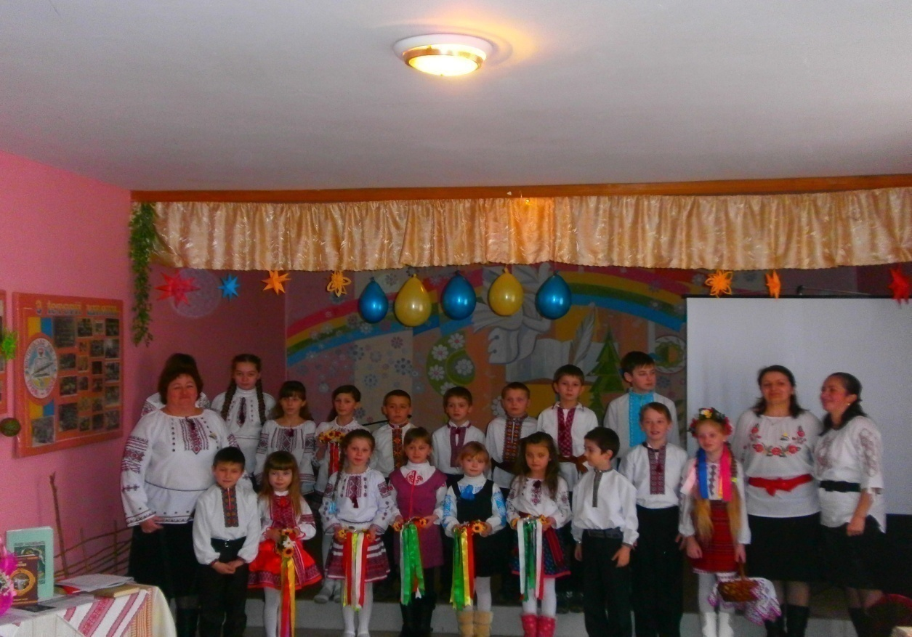
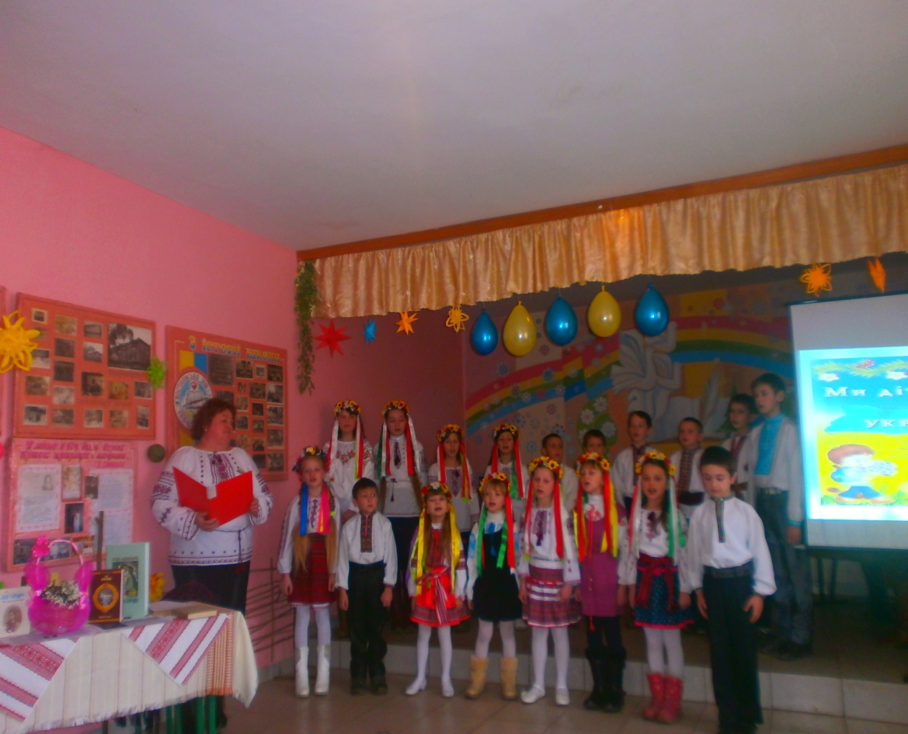
Патріотична година:
“ Ми діти твої, Україно!”

Slide 22
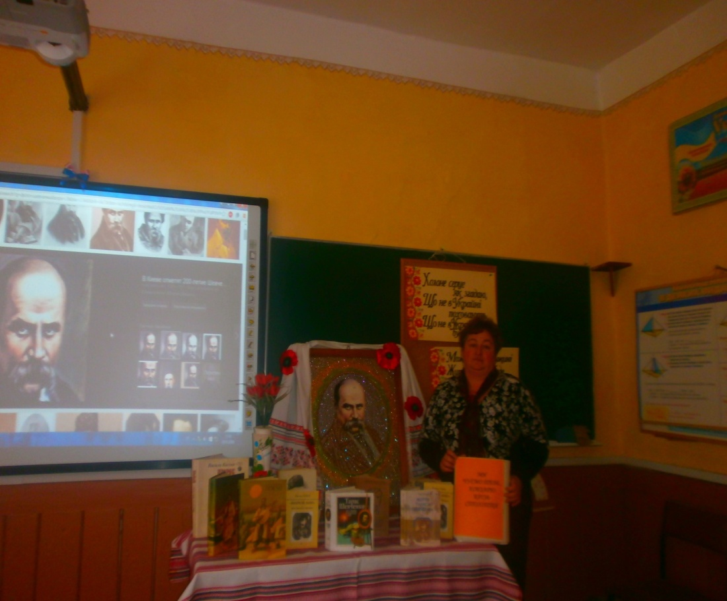
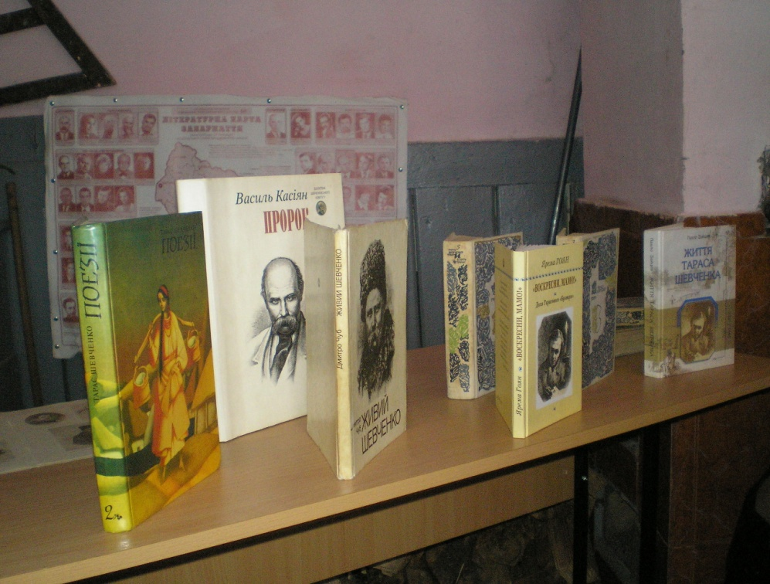
Шевченківські дні

Slide 23
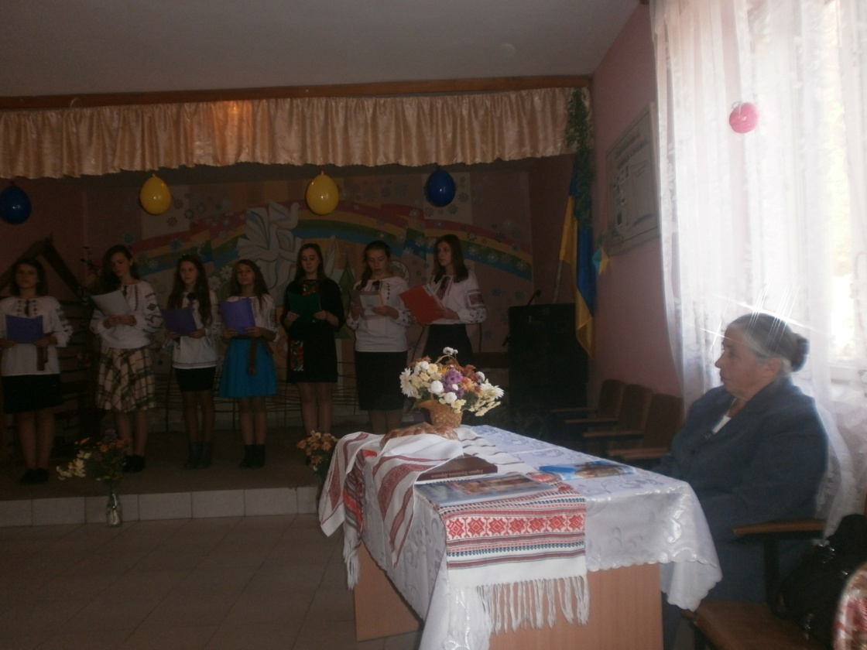
Зустріч з поетесою нашого краю Гафією Дмитрівною Данишек

Slide 24
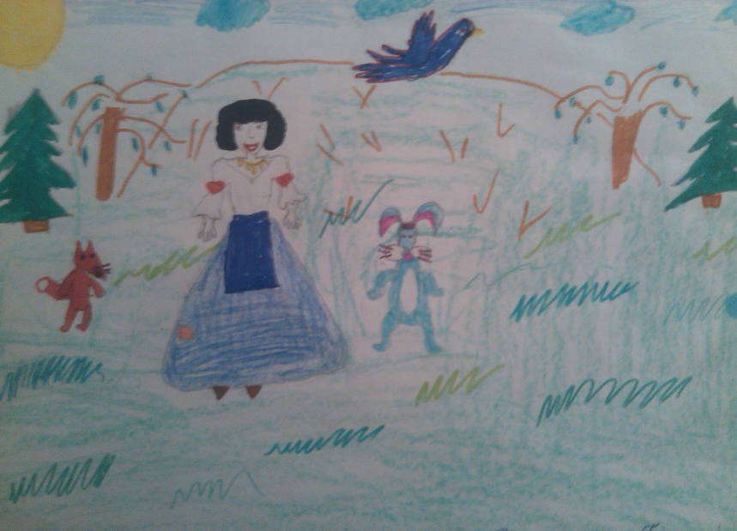
Конкурс малюнків “ Ми читаємо і малюємо ”

Slide 25
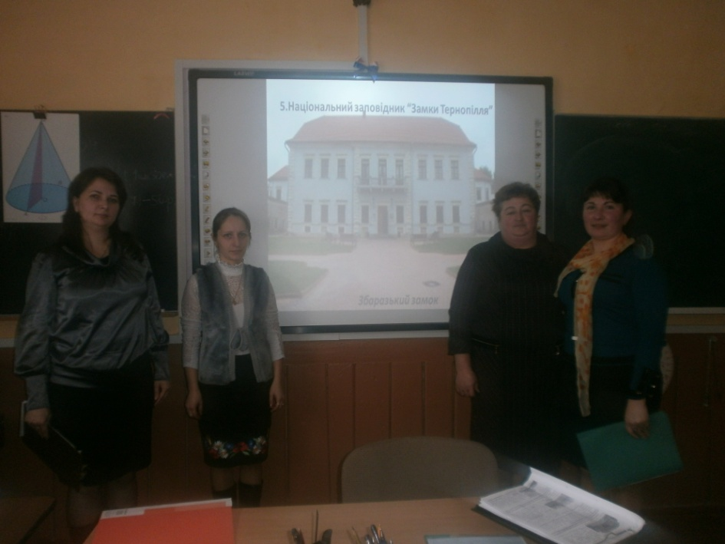
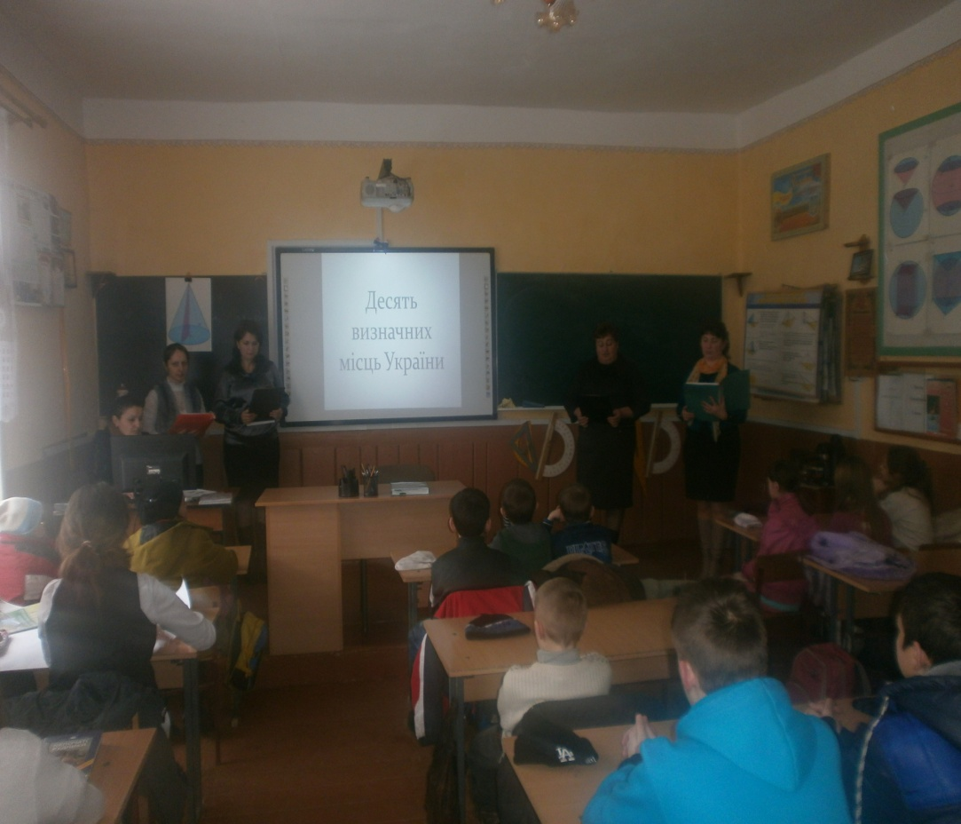
Віртуальна подорож для учнів 9-11 класів
“ Десять визначних місць України ”

Slide 26
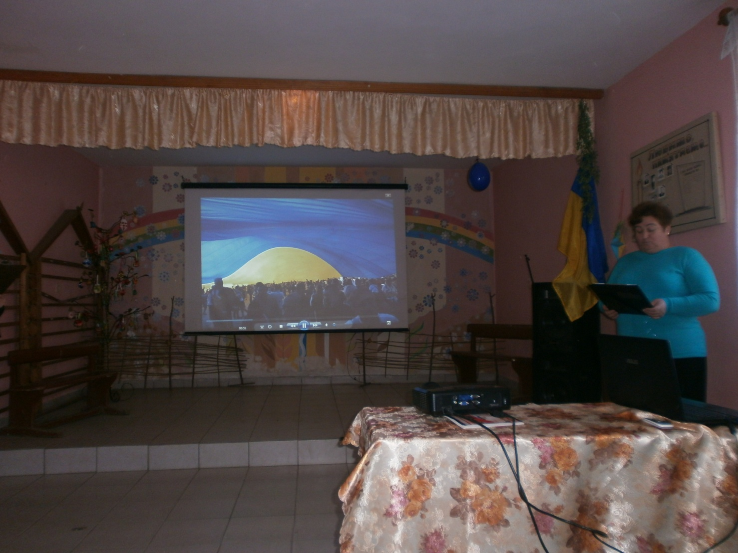
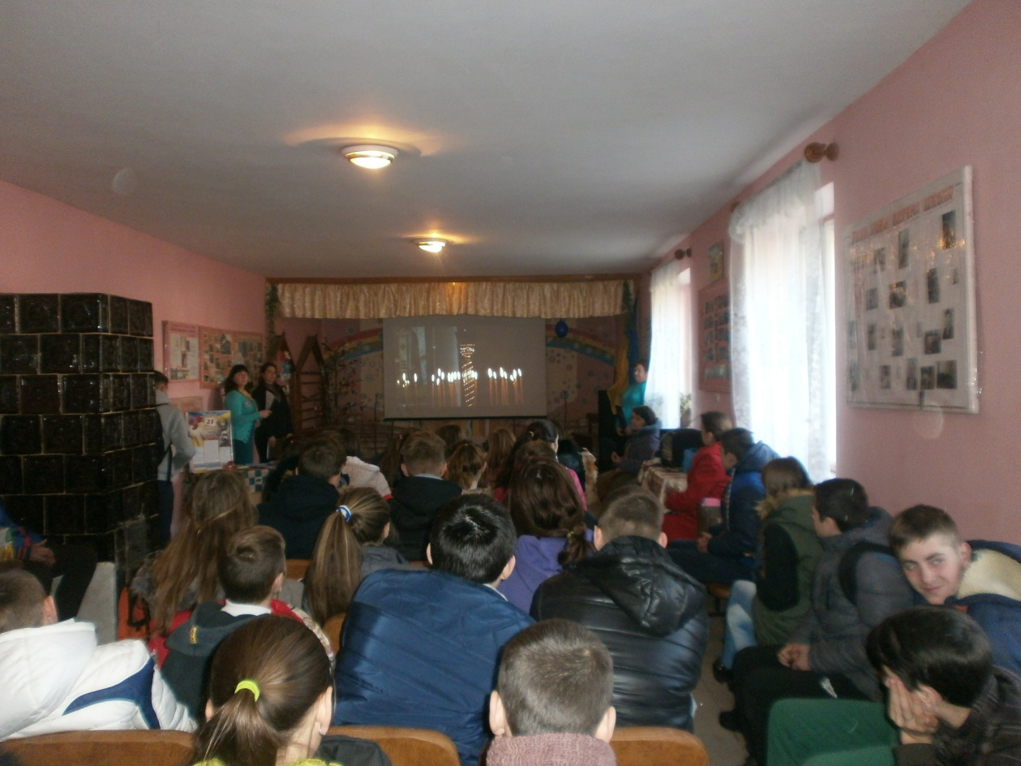
Урок мужності
“Україна гідна свободи”

Slide 27
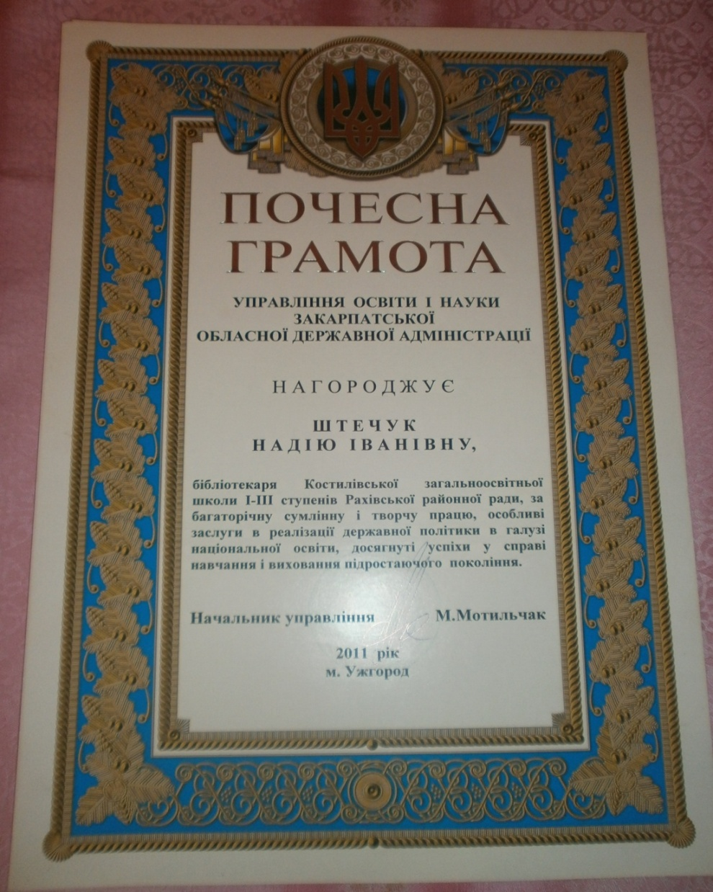

Slide 28
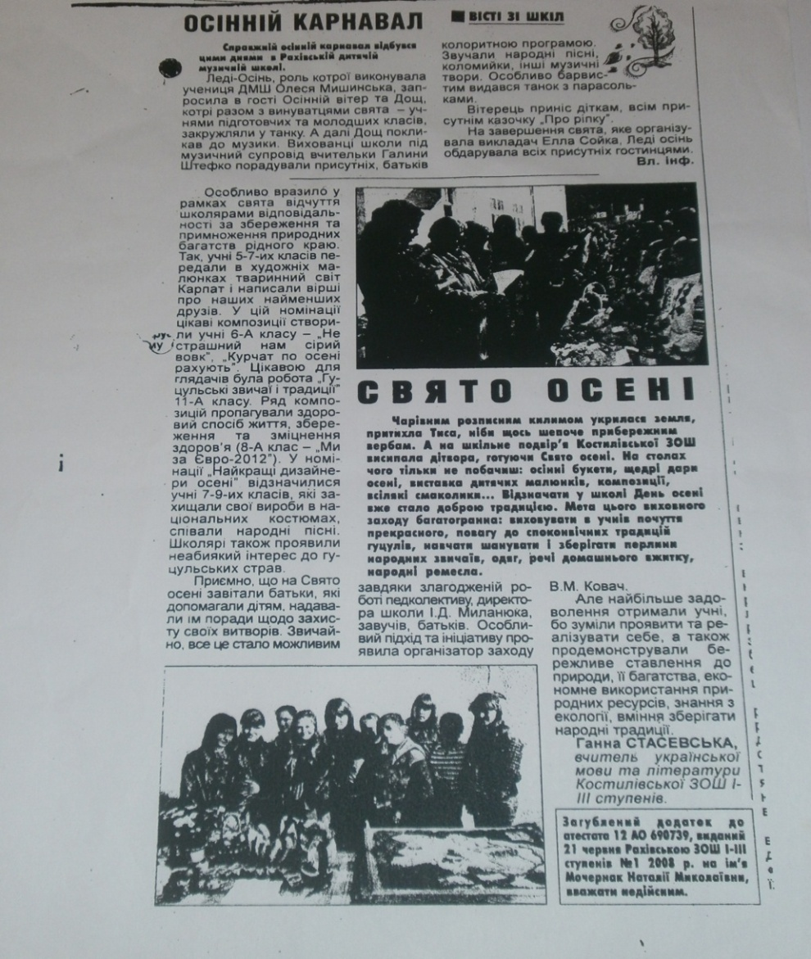
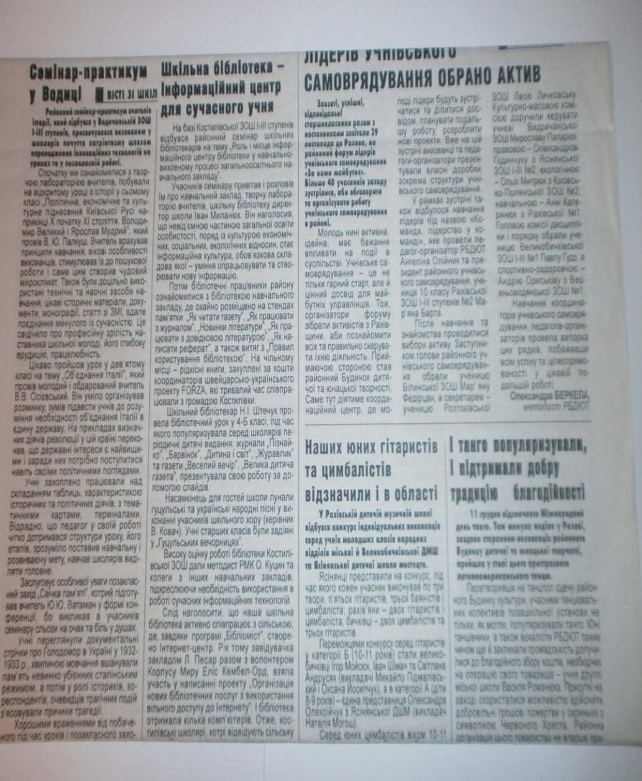
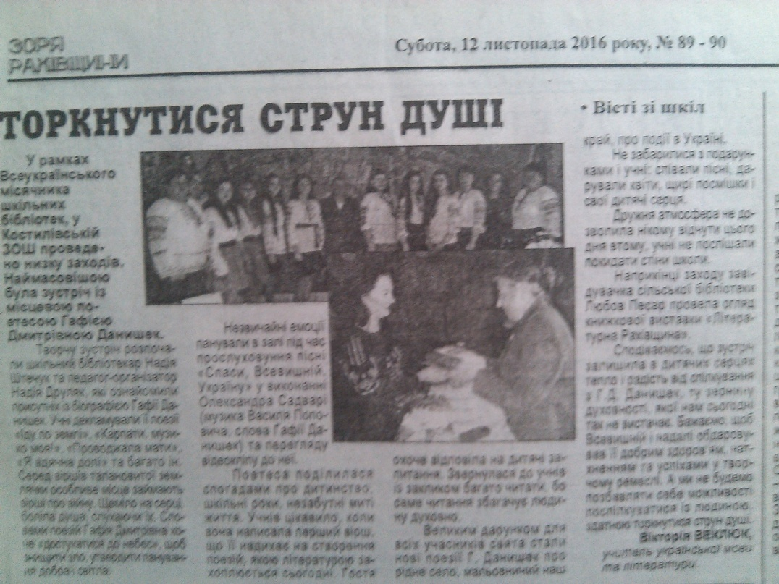
Про нас пишуть

Slide 29
“ Не має ніякої необхідності йти в школу,
якщо твоєю кінцевою метою не є бібліотека ”
Рей Бредбері

